Slide 1
Нефинансовые факторы выбора акционерами ценных бумаг
подготовил студент группы Э111 Денисов Георгий

Slide 2
Финансовые факторы:
Финансовые показатели компании.
Макроэкономические условия и показатели.
Отраслевая принадлежность и отраслевая среда.
Сезонность.

Slide 3
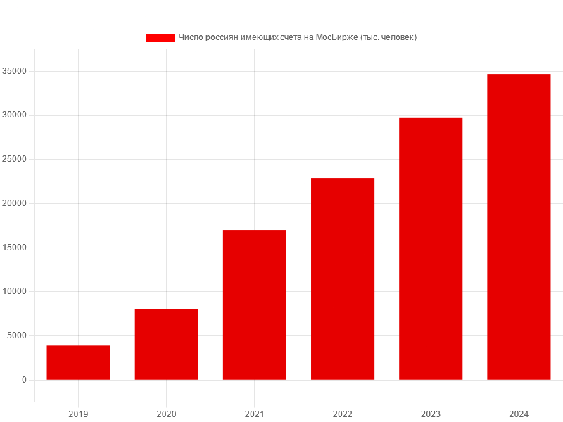
Немного статистики:

Slide 4
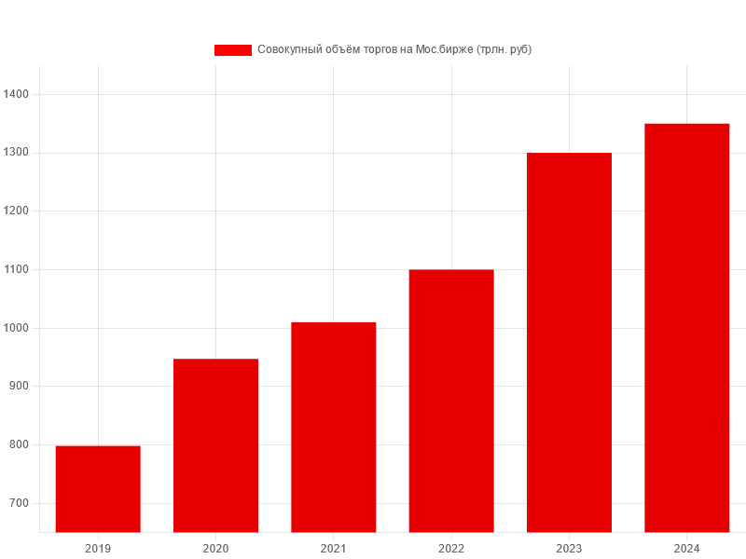

Slide 5
При этом:
рост инфляции и ключевой ставки;
индекс МосБиржи на уровне начала 2019 г;
Ковидный кризис и геополитические осложнения;
51% понимает, что чем выше доходность, тем выше риск;

Slide 6
Планы на исследование (опрос):
провести опрос и выделить “нефинансовые” причины выбора ценных бумаг;
Опрос будет включать в себя блок по фин.грамотности (предположительно тест от Forbes), информацию о структуре портфеля опрашиваемого.

Slide 7
Второе (математическое) направление:
Попробовать оценить влияние различных нефинансовых факторов на экономические показатели, построить графики и придумать формулы.

Slide 8
Какие-то идеи…
Углубиться в поведенческую экономику, в частности в маркетинг и посмотреть его влияние на выбор ценных бумаг;
Провести анализ структуры финансово безграмотных людей;

Slide 9
Что это даст?
лучшее понимание структуры рынка ценных бумаг;

Slide 10
Спасибо за внимание!

